Slide 1
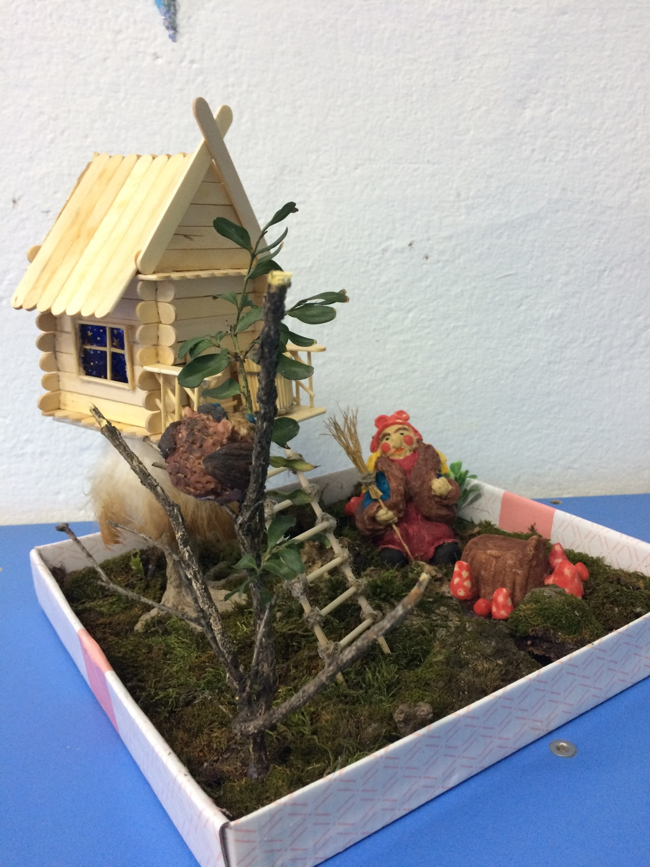
Изба для Бабы Яги
Автор:
Дежин Максим
Руководитель:
Неткачева Е.С.

Slide 2
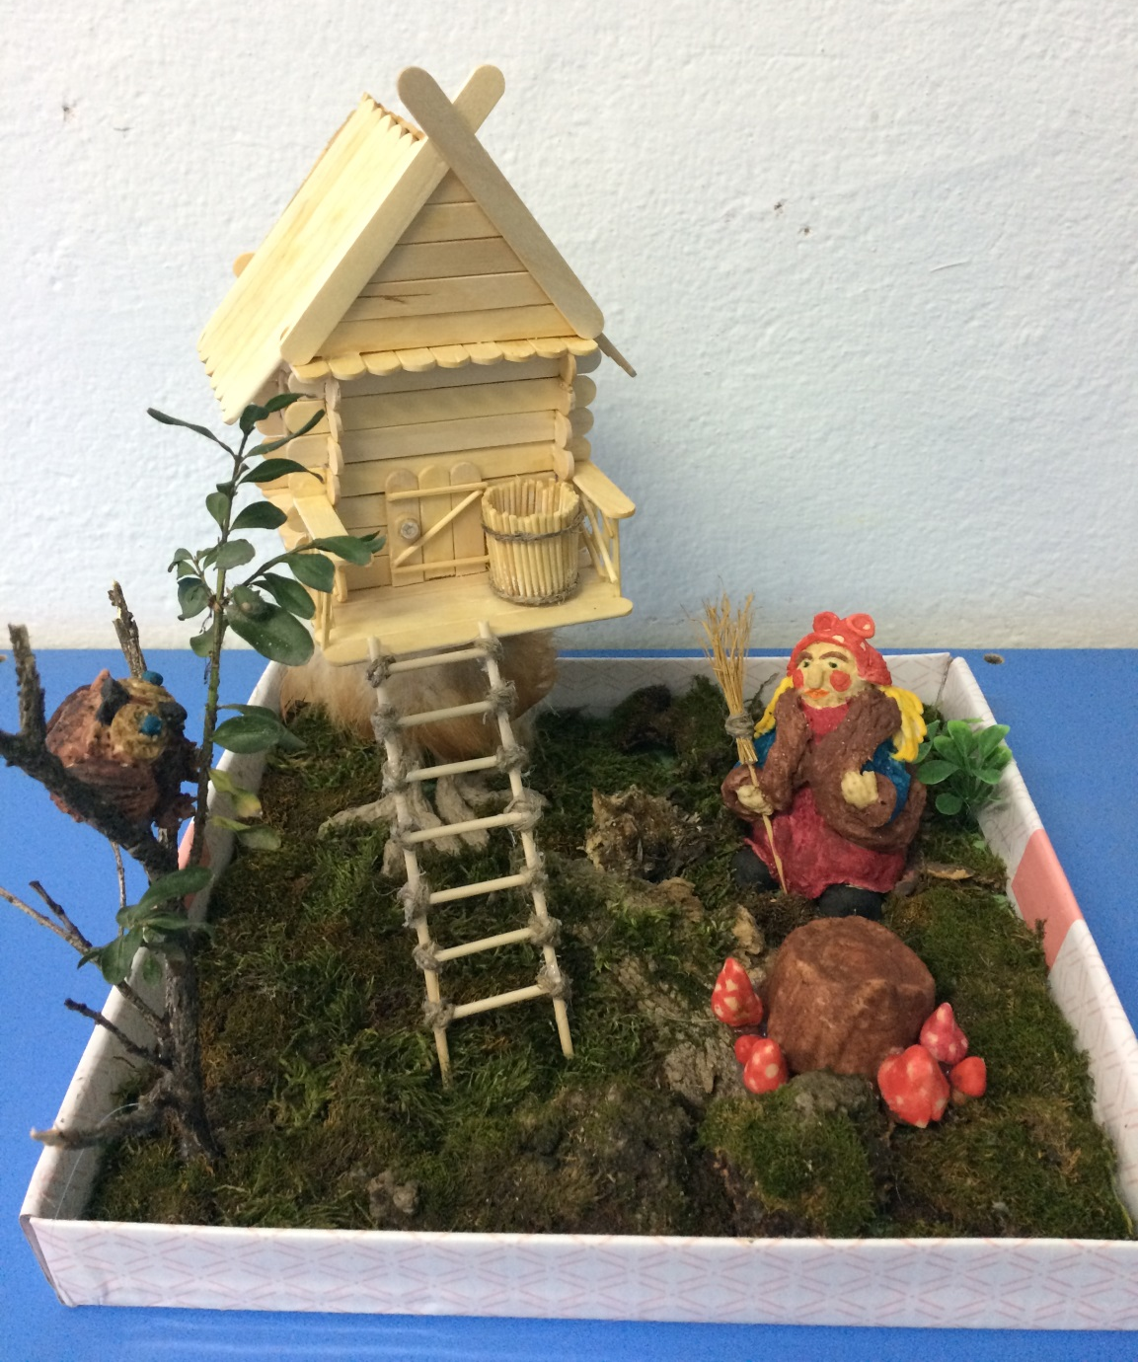
Изба для Бабы Яги
Автор:
Дежин Максим
Руководитель:
Неткачева Е.С.

